Slide 1

Data Fundamentals

Slide 2

Data Fundamentals

Slide 3
Data Fundamentals

Slide 4
ECOSISTEMA DATA
Índice
1. La práctica definitiva

Slide 5
La práctica definitiva
ECOSISTEMA DATA

Slide 6

INGREDIENTES
DATA FUNDAMENTALS
GOOGLE (Herramientas Cloud)
PROGRAMACIÓN: Para manipular los datos
EDA mediante PYTHON
PROCESO REAL DE MANIPULACIÓN MASIVA MEDIANTE PANDAS
RESULTADOS

Slide 7



JUNTAMOS TODO
DATA FUNDAMENTALS
NECESIDAD:
Datos Sector
Organización y Sector (Business Insider)
Datos (Open Data SÓLO, sin Kaggle)

Slide 8
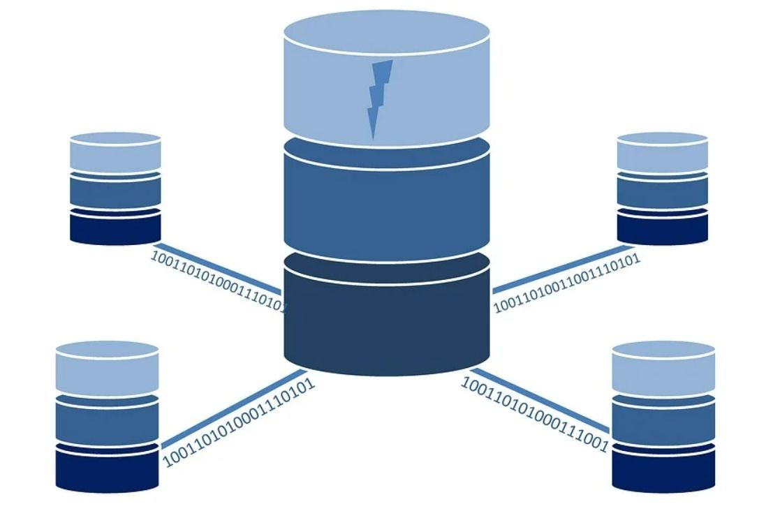
JUNTAMOS TODO
DATA FUNDAMENTALS
Documento Inicial:
Criterio de Aceptación
Modelo de Datos: Qué significa cada cosa
Tipo de dato
Rango de valores

Slide 9


JUNTAMOS TODO
DATA FUNDAMENTALS
EDA:
Primera imagen
Primeros problemas de datos
Distribuciones (Pinta de variables)
Manipulación por dimensión de DATA WRANGLING:
Incompletos
Incoherencias
Outliers
…

Slide 10
Ejercicios
ECOSISTEMA DATA

Slide 11
Ejercicio 2
ECOSISTEMA DATA
Se hacen 3 o 4 equipos. Cada equipo escoge ser de…
MercaMadrid
Puerto de Santander Una panadería enorme Amazon
11

Slide 12
Ejercicio 3
ECOSISTEMA DATA
Partiendo de los mismos equipos…
→ Definir un equipo de Ciencia de Datos
→ ¿Qué rol le gustaría a cada participante?
→ ¿Qué ha hecho?
12

Slide 13
Ejercicio 4
ECOSISTEMA DATA
¿Qué es MapReduce? ¿Y Batch processing?
→ ¿Cuándo nace MapReduce?
→ ¿Qué es un clúster?
→ ¿Qué es un NameNode?
13

Slide 14


Contacto:
ibonreinoso@opendeusto.es

